Slide 1
পরিচিতি
কানিজ মায়েরা সহকারী শিক্ষক খিলগাঁও গার্লস স্কুল এন্ড কলেজ , ঢাকা -১২১৯

Slide 2
পঞ্চম অধ্যায় সময়ঃ- ৩০মিঃ তারিখঃ৫জুলাই

Slide 3
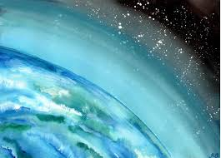
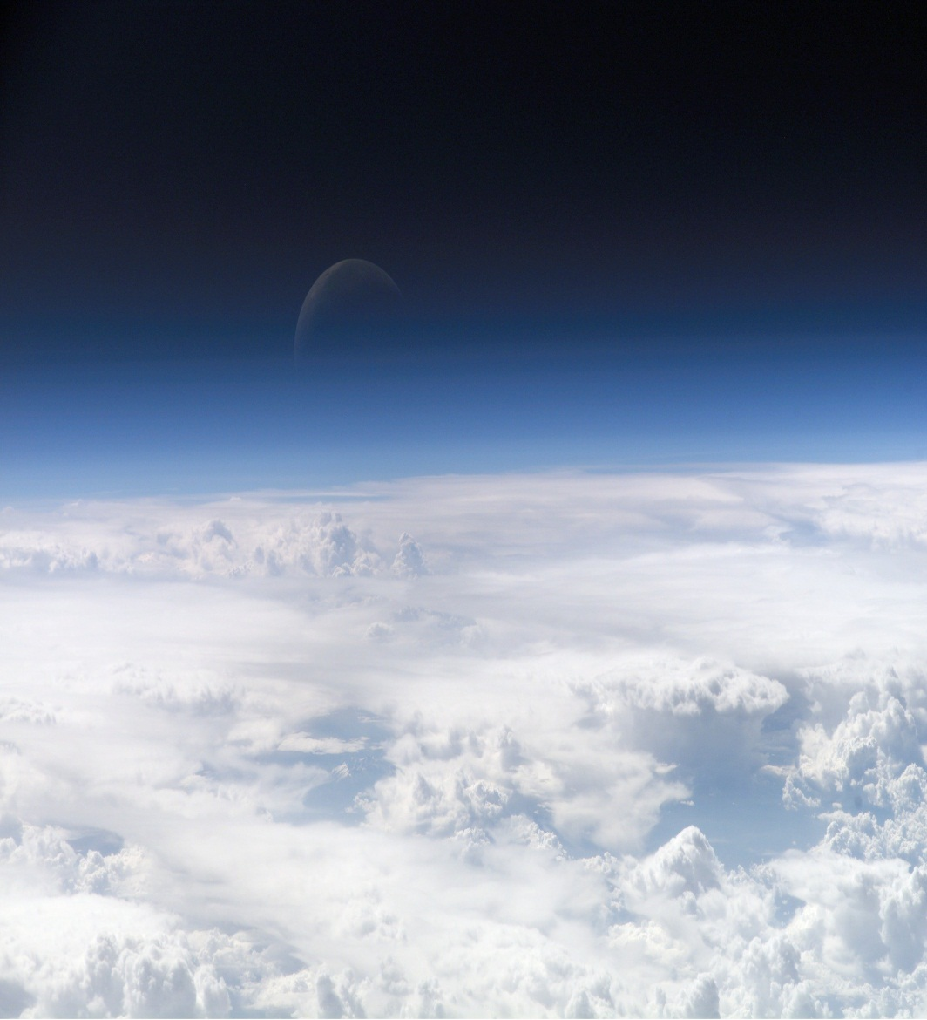
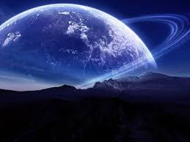
ছবি গুলো লক্ষ্য করঃ-

Slide 4
আজকের পাঠ----
বায়ু মন্ডল

Slide 5
শিখনফল
১। বায়ুমন্ডল কী তা বলতে পারবে ।
২। বায়ুর উপাদান বর্ণনা করতে পারবে।
৩। বায়ুমন্ডলের স্তরবিন্যাস ও তাদের বৈশিষ্ট্য ব্যাখ্যা করতে পারবে।
৪। বায়ুমন্ডলের বিভিন্ন স্তরের গুরত্ব বিশ্লেষণ করতে পারবে।

Slide 6
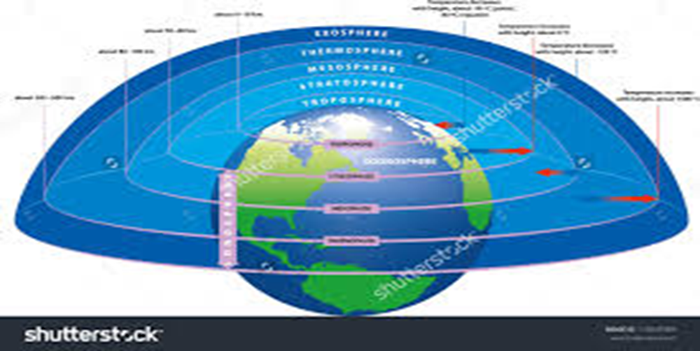
বায়ুমন্ডলের সংজ্ঞা
যে গ্যাসীয় আবরণ পৃথিবীকে বেষ্টন করে আছে তাকে বায়ুমন্ডল বলে।

Slide 7
বায়ু মন্ডলের উপাদন
জলীয়বাষ্প
ধূলিকনা ও কনিকা
বিভিন্ন প্রকার গ্যাস

Slide 8
বায়ুমন্ডলের উপাদান গুলোর নাম ও শতকরা হার নিচে দেওয়া হলো।
নাইট্রজেন | ৭৮.০২
অক্রিজেন | ২০.৭১
আরগন | ০.৮০
কার্বন ডাইঅক্রাইড | ০.০৩
অন্য গ্যাস ( নিয়ন ,হিলিয়াম ,ক্রিপটন,জেনন, মিথেন নাইট্রাস ) | ০.০২
জলীয়বাষ্প | ০.৪১
ধুলিকনা ও কণিকা | ০.০১
 | মোট= ১০০.০০

Slide 9
একক কাজ
বায়ুমন্ডলের উপাদানগুলির তালিকা
তৈরী কর ?

Slide 10
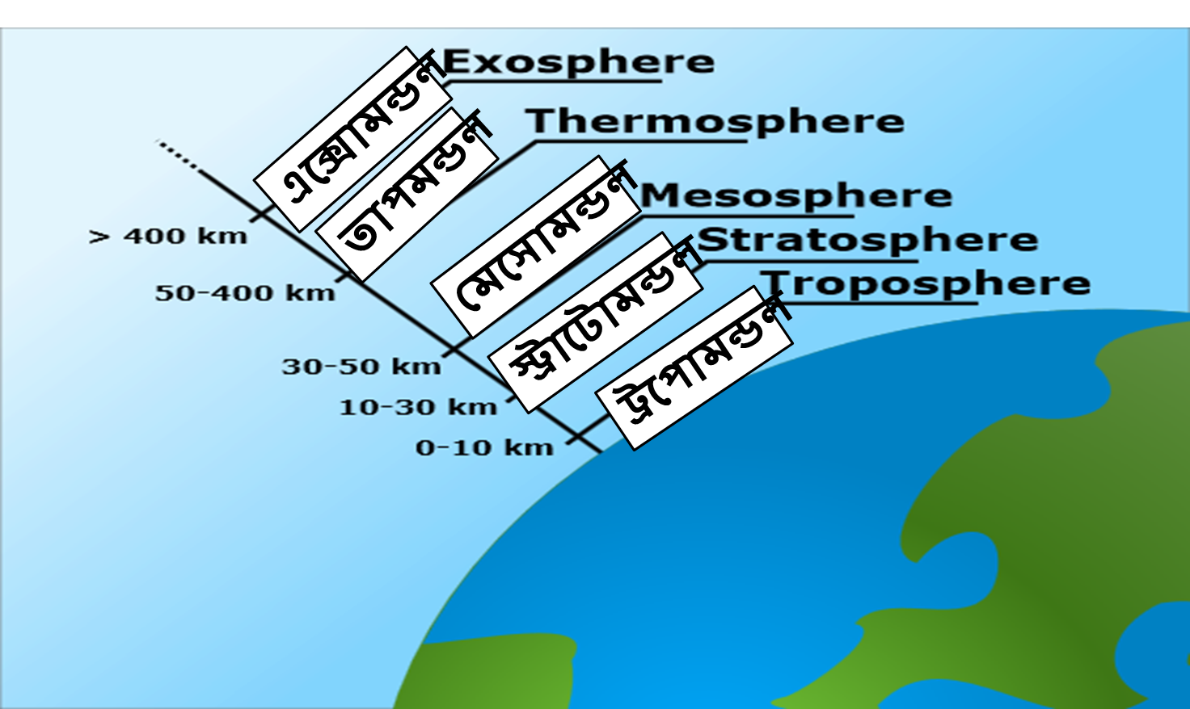
বায়ুমন্ডলের স্তর ৫ টি

Slide 11
ট্রপোমন্ডল

Slide 12
ট্রপোমন্ডলের বৈশিষ্ট্য
সর্ব নিম্ন স্তর
ঘনত্বওউষ্ণতা কমতে থাকে
বাতাসের গতিবেগ বেড়ে যায়
নিচের দিকে জলীয়বাষ্প বেশি থাকে
মেঘ,বৃষ্টি,ঝড়কুয়াশ

Slide 13
স্ট্রটোমন্ডল

Slide 14
স্ট্রাট্রোমন্ডলের বৈশিষ্ট্য
ট্রপোবিরতির উপরের দিকে ৫০ কিলমিটার পর্যন্ত স্ট্রাট্রোমন্ডল
ওজোন গ্যাসের স্তর বেশি
অতি সূক্ষ ধূলিকণা ছাড়া জলীয়বাষ্প থাকে না
আবহাওয়া শান্ত ও শুষ্ক থাকে।জেট বিমান চলাচল করে

Slide 15
জোড়ায় কাজ
১। ট্রপোমন্ডলের দুটি বৈশিষ্ট্য লিখ।

Slide 16
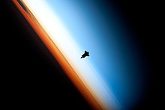
মেসোমন্ডল
স্ট্রাটোবিরতির পর প্রায় ৮০ কিলোমিটার বিস্তৃত
উচ্চতা বাড়ার সাথে সাথে তাপমাত্রা কমে যায়
মহাকাশ থেকে যে সব উল্কা পৃথিবীতে ছুটে আসে তা এই স্তরে এসে পুড়ে যায়
সবচেয়ে শীতল স্তর
একটি স্পেস শাটল মহাকাশযান স্ট্রাটমণ্ডল এবং মেসোমণ্ডল অতিক্রম করতে দেখা যাচ্ছে. কমলা স্তরটি হচ্ছে ট্রপোমণ্ডল, সাদাটে স্তরটি হচ্ছে স্ট্রাটোমণ্ডল এবং তারপর নীল স্তরটি হচ্ছে মেসোমণ্ডল।^{[১৪]}

Slide 17
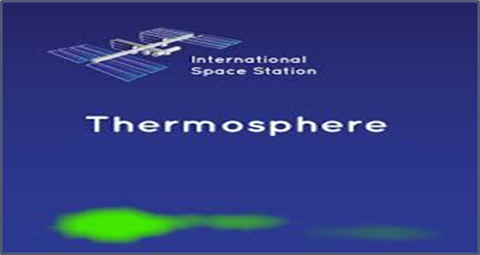
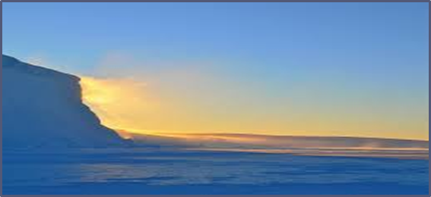
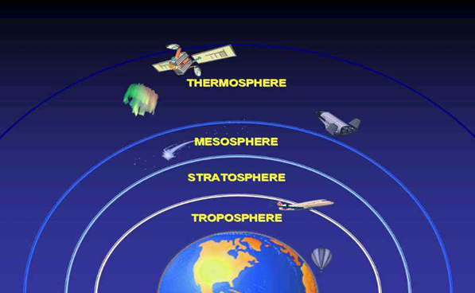
তাপমন্ডল
গভীরতা প্রায় ৫০০ কিলোমিটার
বায়ু আয়নযুক্ত
এ স্তরে বেতারতরঙ্গ বাধা পেয়ে ভূপৃষ্ঠে ফিরে

Slide 18
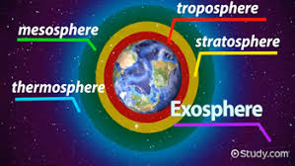
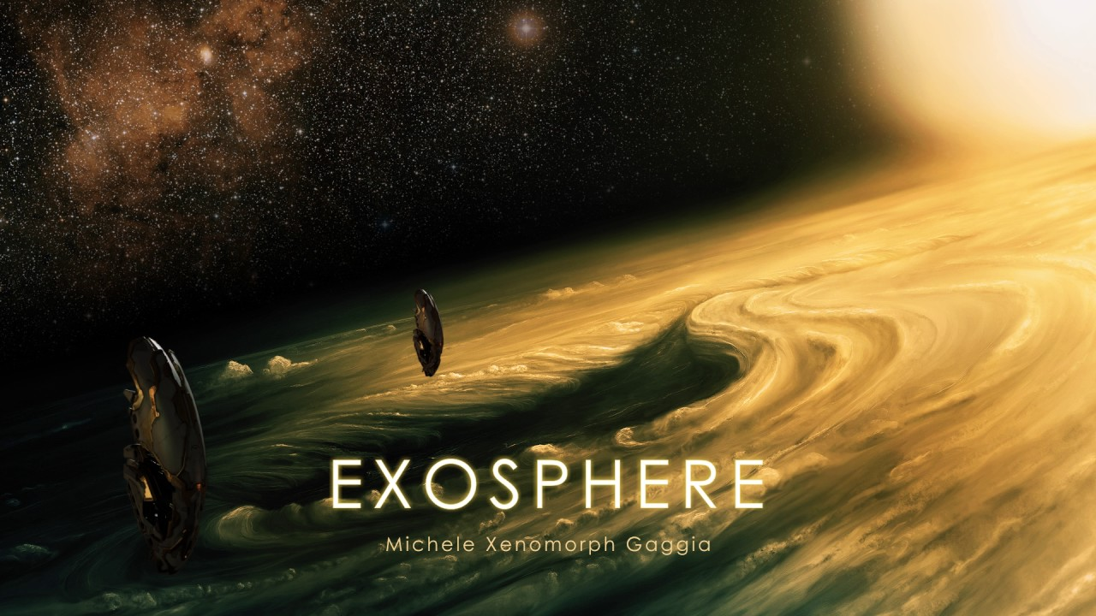
এক্সোমণ্ডল
গভীরতা প্রায় ৯৬০ কিলোমিটার।
তাপমাত্রা ৩০০ থেকে ১৬৫০ ডিগ্রি সেলসিয়াস
এরপর মহাকাশ

Slide 19
বায়ুমন্ডলের গুরুত্ব গুলো হলো
বায়ুমন্ডল ছাড়া কোন শব্দ তরঙ্গ স্থান্তরিত হয় না ।
বায়ুমন্ডলের স্তর গুলো না থাকলে পৃথিবীতে জীবের অস্থিত্ব থাকত না ।
পৃথিবীতে বায়ুমন্ডলীয় স্তর থাকায় এর দিকে আগত উল্কাপিন্ড অধিক পরিমানে বিধ্বস্থ হয় ।

Slide 20
মূল্যায়ন
১। বায়ুমন্ডলের স্তর কয়টি ও কি কি?
২।কোন স্তরে জেট বিমান চলাচল করে?
৩। বায়ুমন্ডলের একটি গুরুত্ব বলো।

Slide 21
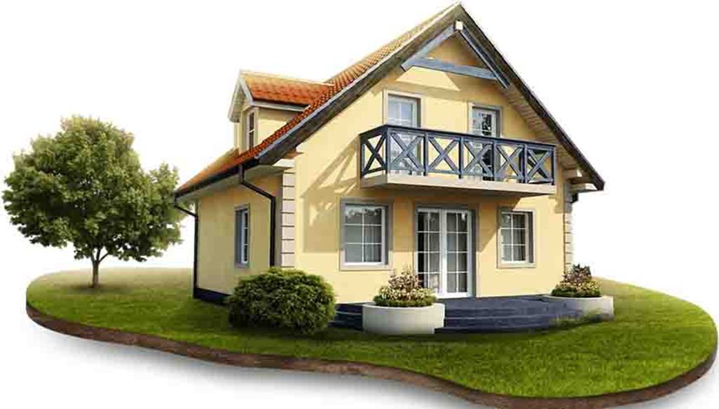
বাড়ির কাজ
বায়ুমন্ডলের কোন স্তরটি উদ্ভিদ ও প্রাণিকুলের বসবাসের জন্য অধিক গুরত্বপূর্ণ বলে তুমি মনে কর ? তোমার মতামত দাও ।

